Slide 1
ΠΕΤΡΟΛΟΓΙΑ ΜΑΓΜΑΤΙΚΩΝ & ΜΕΤΑΜΟΡΦΩΜΕΝΩΝ ΠΕΤΡΩΜΑΤΩΝ
Ενότητα 1: Πετρολογία Μαγματικών Πετρωμάτων
Βασίλειος Τσικούρας & Ιωάννης Ηλιόπουλος
Σχολή Θετικών Επιστημών
Τμήμα Γεωλογίας

Slide 2
ΔΙΑΓΡΑΜΜΑΤΑ ΦΑΣΕΩΝ (Μέρος Β΄)

Slide 3
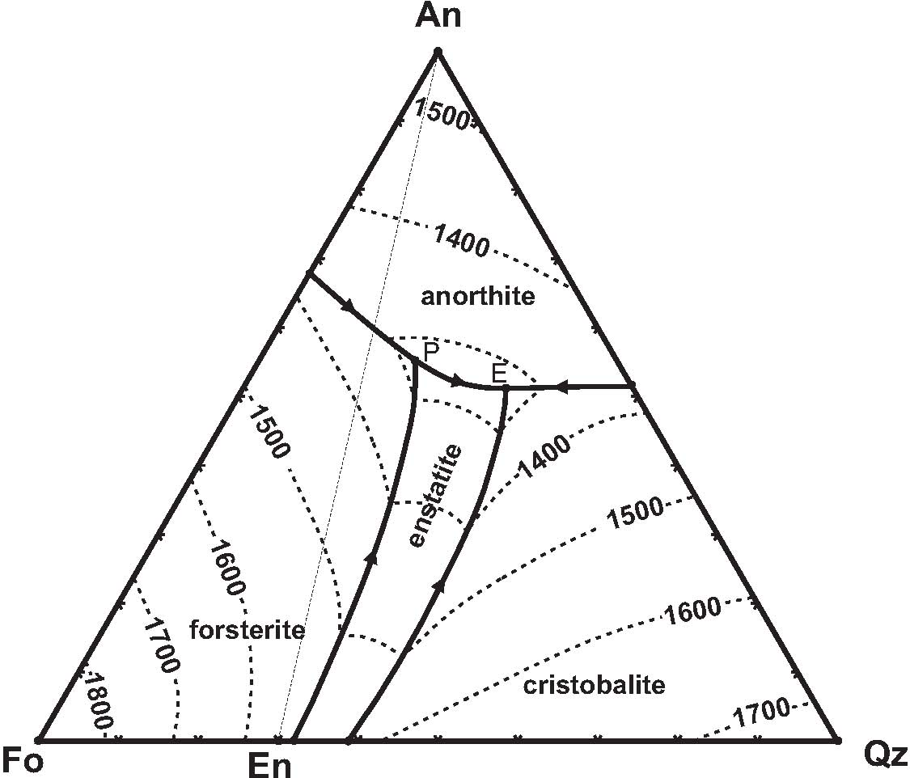
Διάγραμμα με Περιτηκτικό Σημείο
Δυο διακριτά υπο-τρίγωνα
Από την αρχική σύσταση του τήγματος εξαρτάται που θα τελειώσει η αντίδραση και η κρυστάλλωση
Ανορθίτης
Ενστατίτης
Φορστερίτης
Χριστοβαλίτης

Slide 4
Διάγραμμα με Περιτηκτικό Σημείο
Πορεία Υγρού
Πορεία Στερεού
Κρυστάλλωση ισορροπίας
Στο Περιτηκτικό:
Y + Fo = En + An
μέχρι το υγρό να καταναλωθεί πλήρως (Συνεχής ή Ασυνεχής;)
Αρχική σύσταση υγρού: 30% An - 55% En- 15%Fo
Ανορθίτης
Ενστατίτης
Φορστερίτης
Χριστοβαλίτης

Slide 5
Διάγραμμα με Περιτηκτικό Σημείο
Πορεία Υγρού
Πορεία Στερεού
Κρυστάλλωση ισορροπίας
Στο Περιτηκτικό:
Y + Fo = En + An
μέχρι ο Fo να καταναλωθεί
πλήρως και το υγρό συνεχίζει να εξελίσσεται έως το ευτηκτικό
Αρχική σύσταση υγρού: 54% An - 44% En- 2% SiO₂
Ανορθίτης
Ενστατίτης
Φορστερίτης
Χριστοβαλίτης

Slide 6
Διάγραμμα με Περιτηκτικό Σημείο
Κρυστάλλωση ισορροπίας
Replay
Ανορθίτης
Ανορθίτης
Φορστερίτης
Ενστατίτης
Χριστοβαλίτης
Στο Περιτηκτικό: Y + Fo = En + An
μέχρι ο Fo να καταναλωθεί πλήρως και το υγρό συνεχίζει να εξελίσσεται έως το ευτηκτικό: Υ = An + En + Q

Slide 7
Διάγραμμα με Περιτηκτικό Σημείο
Πορεία Υγρού
Πορεία Στερεού
Κρυστάλλωση ισορροπίας
Στην περίπτωση που οι συστάσεις του Υ, και του En ευθυγραμμιστούν με την αρχική, τότε η πορεία του υγρού εγκαταλείπει την περιτηκτική…
Αρχική σύσταση υγρού: 54% An - 44% En- 2% SiO₂
Ανορθίτης
Ενστατίτης
Φορστερίτης
Χριστοβαλίτης

Slide 8
Διάγραμμα με Περιτηκτικό Σημείο
Πορεία Υγρού
Πορεία Στερεού
Κρυστάλλωση ισορροπίας
Σε εκείνο το σημείο καταναλώνεται όλος ο ολιβίνης και η πορεία υγρού εισέρχεται στο πεδίο En + Y
Αρχική σύσταση υγρού: 54% An - 44% En- 2% SiO₂
Ανορθίτης
Ενστατίτης
Φορστερίτης
Χριστοβαλίτης

Slide 9
Διάγραμμα με Περιτηκτικό Σημείο
Πορεία Υγρού
Πορεία Στερεού
Κρυστάλλωση ισορροπίας
Όσο η πορεία υγρού ακολουθεί την περιτηκτική:
Υ₁ + Fo = En + Y₂
(περιτηκτική, συνεχής αντίδραση)
(Μέθοδος εφαπτομένης)
Ανορθίτης
Ενστατίτης
Φορστερίτης
Χριστοβαλίτης

Slide 10
Χρηματοδότηση
Το παρόν εκπαιδευτικό υλικό έχει αναπτυχθεί στo πλαίσιo του εκπαιδευτικού έργου του διδάσκοντα.
Το έργο «Ανοικτά Ακαδημαϊκά Μαθήματα στο Πανεπιστήμιο Πατρών» έχει χρηματοδοτήσει μόνο την αναδιαμόρφωση του εκπαιδευτικού υλικού.
Το έργο υλοποιείται στο πλαίσιο του Επιχειρησιακού Προγράμματος «Εκπαίδευση και Δια Βίου Μάθηση» και συγχρηματοδοτείται από την Ευρωπαϊκή Ένωση (Ευρωπαϊκό Κοινωνικό Ταμείο) και από εθνικούς πόρους.

Slide 11
Σημειώματα

Slide 12
Σημείωμα Ιστορικού Εκδόσεων Έργου
Το παρόν έργο αποτελεί την έκδοση 1.0 2015

Slide 13
Σημείωμα Αναφοράς
Copyright Πανεπιστήμιο Πατρών, Ιωάννης Ηλιόπουλος (Επίκουρος Καθηγητής) . «Πετρολογία Μαγματικών και Μεταμορφωμένων Πετρωμάτων. Πετρολογία Μαγματικών Πετρωμάτων». Έκδοση: 1.0. Πάτρα 2015. Διαθέσιμο από τη δικτυακή διεύθυνση: https://eclass.upatras.gr/courses/GEO308/.

Slide 14
Σημείωμα Αδειοδότησης
Το παρόν υλικό διατίθεται με τους όρους της άδειας χρήσης Creative Commons Αναφορά, Μη Εμπορική Χρήση Παρόμοια Διανομή 4.0 [1] ή μεταγενέστερη, Διεθνής Έκδοση. Εξαιρούνται τα αυτοτελή έργα τρίτων π.χ. φωτογραφίες, διαγράμματα κ.λ.π., τα οποία εμπεριέχονται σε αυτό και τα οποία αναφέρονται μαζί με τους όρους χρήσης τους στο «Σημείωμα Χρήσης Έργων Τρίτων».
[Η άδεια αυτή ανήκει στις άδειες που ακολουθούν τις προδιαγραφές του Oρισμού Ανοικτής Γνώσης [2], είναι ανοικτό πολιτιστικό έργο [3] και για το λόγο αυτό αποτελεί ανοικτό περιεχόμενο [4].
[1] http://creativecommons.org/licenses/by-sa/4.0/
[2] http://opendefinition.org/okd/ellinika/
[3] http://freedomdefined.org/Definition/El
[4] http://opendefinition.org/buttons/

Slide 15
Διατήρηση Σημειωμάτων
Οποιαδήποτε αναπαραγωγή ή διασκευή του υλικού θα πρέπει να συμπεριλαμβάνει:
το Σημείωμα Αναφοράς
το Σημείωμα Αδειοδότησης
τη δήλωση Διατήρησης Σημειωμάτων
το Σημείωμα Χρήσης Έργων Τρίτων (εφόσον υπάρχει)
μαζί με τους συνοδευόμενους υπερσυνδέσμους.

Slide 16
Σημείωμα Χρήσης Έργων Τρίτων (1/1)
Το Έργο αυτό κάνει χρήση των ακόλουθων έργων:
Εικόνες/Σχήματα/Διαγράμματα/Φωτογραφίες
Όλες οι εικόνες που δεν έχουν αναφορά προέρχονται από το προσωπικό αρχείο του Αναπληρωτή Καθηγητή κ. Β. Τσικούρα.

